Slide 1
Получен от природы дар- Не мяч и не воздушный шар. Не глобус это не арбуз – Здоровье, Очень хрупкий груз! Чтоб жизнь счастливую прожить, Здоровье нужно сохранить!

Slide 2
Давай жить!

Slide 3
Причины, последствия употребления наркотиков
Научиться отказываться от вредных предложений
Обосновывать свой выбор
Сегодня я хотел бы узнать……..

Slide 4
Правила
* Правило руки
* Уважать друг друга
* Принимать активное участие
* Каждое мнение имеет право на существование
* Критиковать высказывание, а не личность

Slide 5
Другие способы получения новых ощущений: прогулки, спорт, посещение дискотеки, чтение книг…..
За компанию
Модно
Назло родителям
Чтобы испытать новые ощущения
От нечего делать
Из любопытства
Смерть от передозировки
Потеря уважения окружающих
Гепатиты и СПИД
Конфликты с родителями
Причины
Последствия

Slide 6
Наркомания - это преступление.
Лёгкие наркотики безвредны.
Наркомания это болезнь.
Прекратить употреблять ПАВ можно в любой момент.
Употребление алкоголя не вредит здоровью.
Многие подростки начинают употребление ПАВ «за компанию»
Люди, употребляющие ПАВ, очень часто не осознают, что зависят от них.
По внешнему виду человека можно определить, употребляет он ПАВ или нет.
Наркоман может умереть от передозировки.
Продажа наркотиков не преследуется законом.

Slide 7
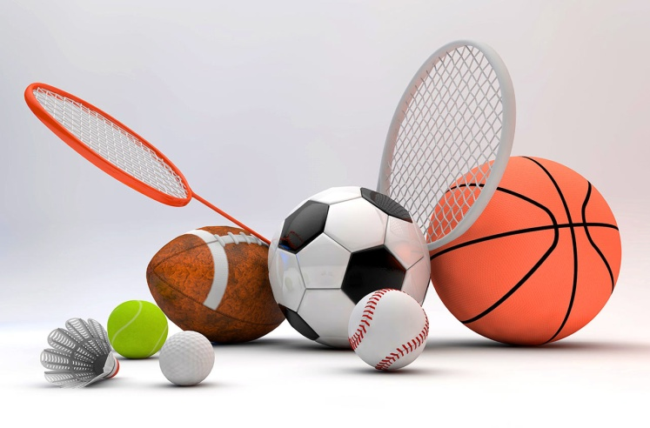
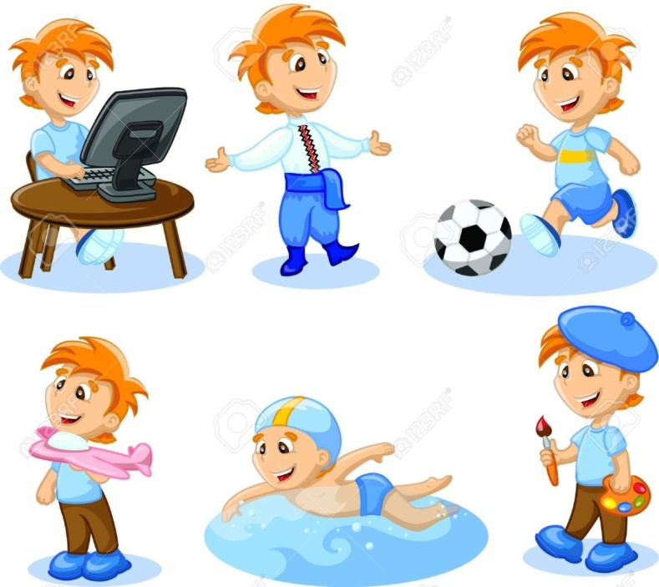
Правильная организация свободного времени
Музыка
Спорт
Танцы
«Хобби»

Slide 8
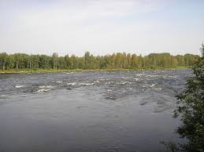

Slide 9
• Образование.
• Хорошая работа и карьера.
• Счастливая семья.
• Слава.
• Деньги, богатство.
• Дружба.
• Достижения в спорте.
• Уважение и восхищение окружающих.
• Хорошее здоровье.
• Уверенность в себе и самоуважение.
• Хорошая пища.
• Красивая одежда, ювелирные украшения.
• Власть и положение.
• Хороший дом, квартира.
• Счастье близких людей.

Slide 10
Памятка «Правила здорового образа жизни»
- не употребляйте вещества, наносящие вред вашему организму (алкоголь, никотин, наркотики)!
- больше бывайте на свежем воздухе!
- соблюдайте режим дня!
- употребляйте в пищу свежие фрукты и овощи!
- ежедневно занимайтесь физической культурой!
- уменьшите время нахождения перед экраном телевизора и монитором компьютера!
- чаще улыбайтесь!

